Slide 1
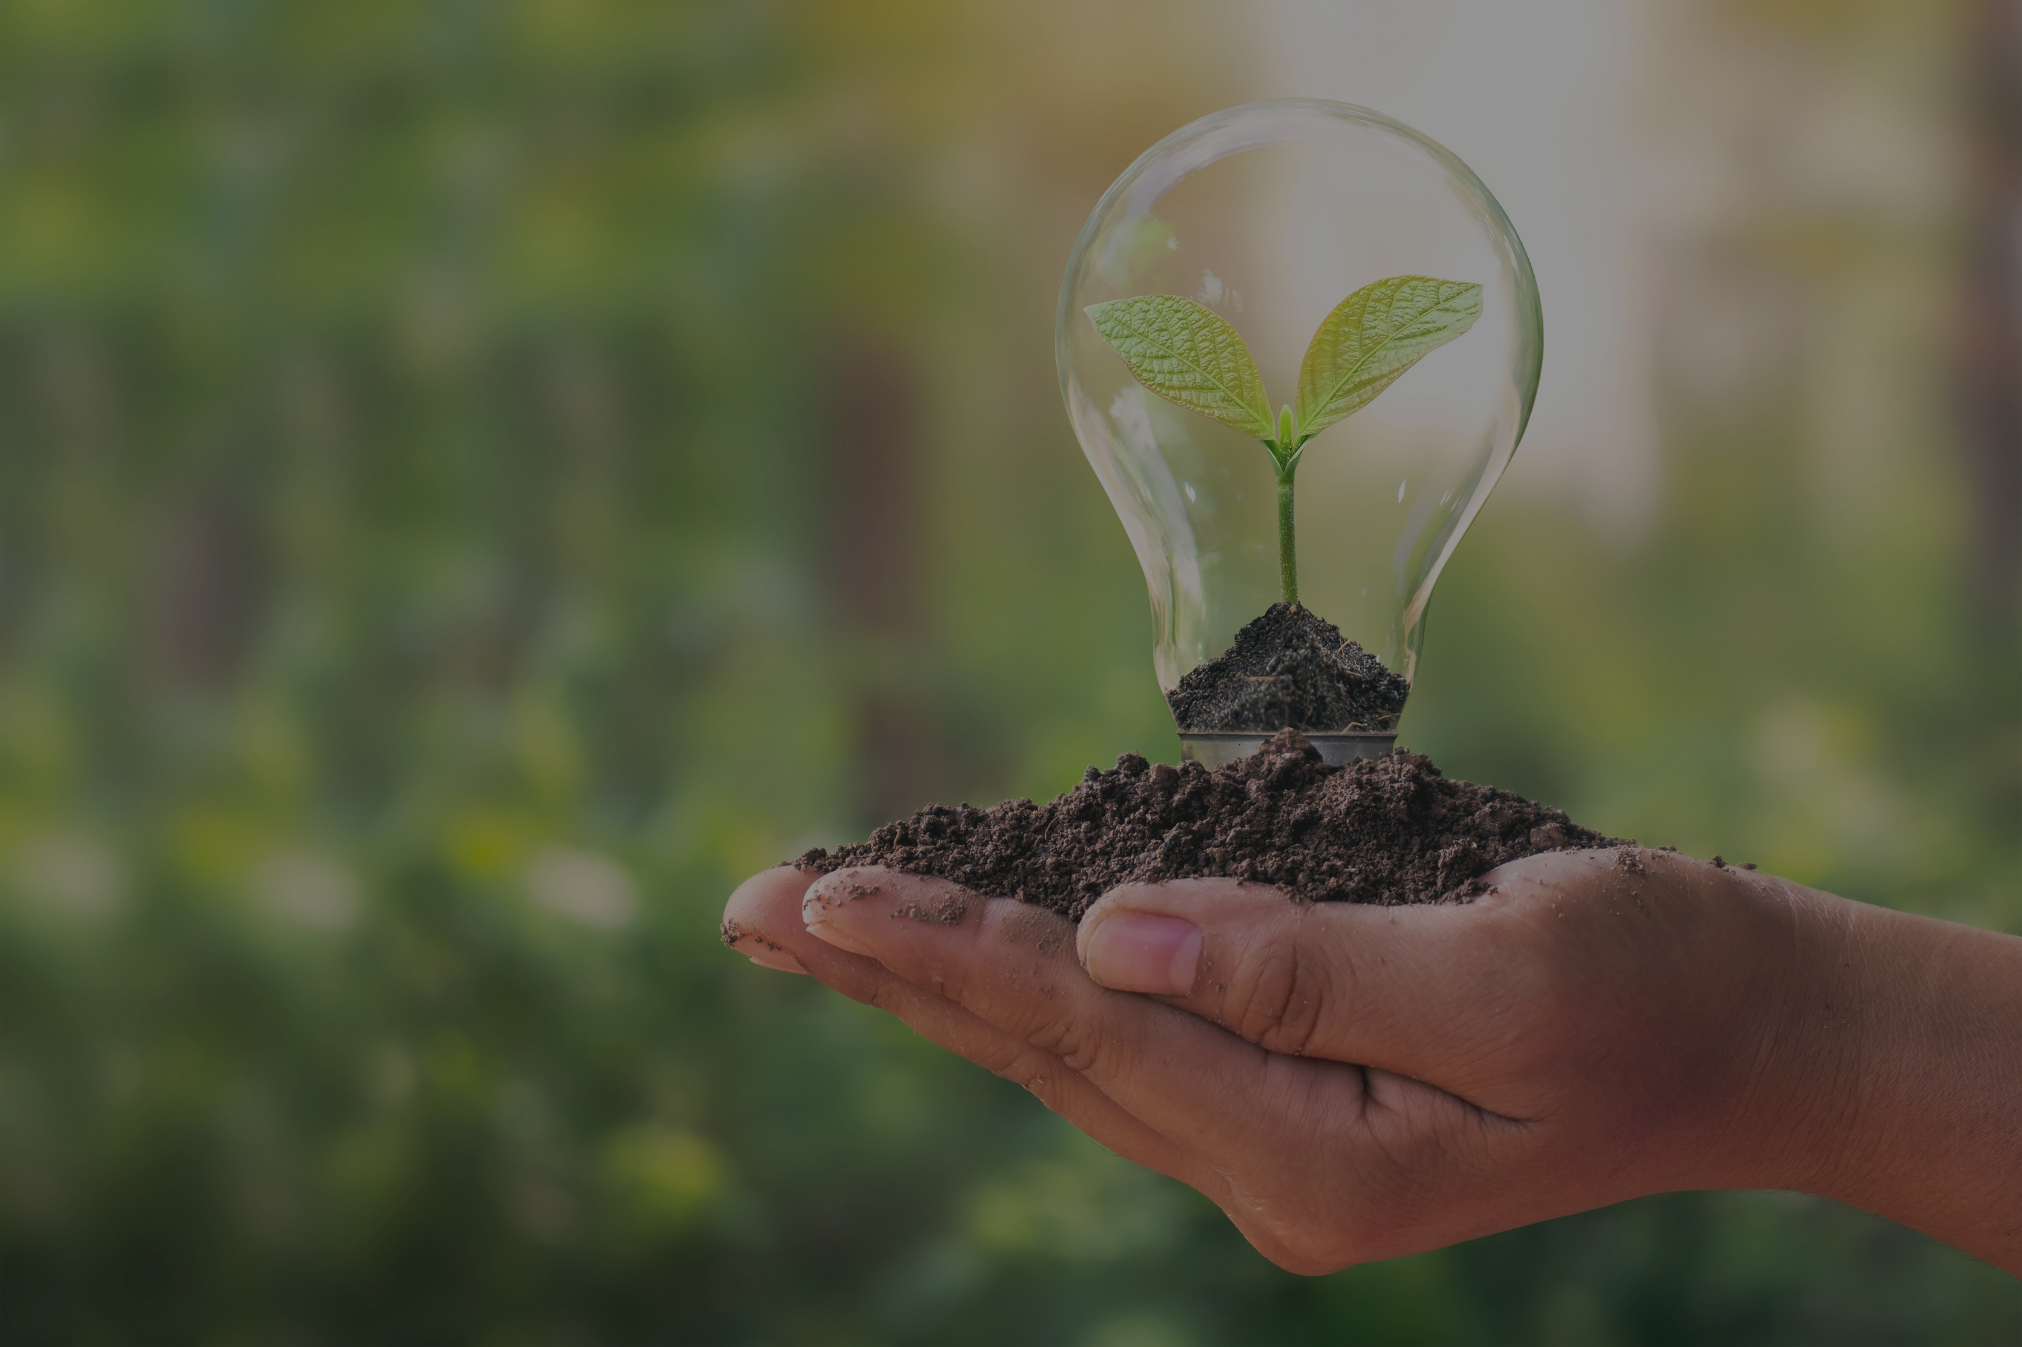
TECHGREEN
TECHGREEN.
Unifor

Slide 2


Quem Somos
Somos uma iniciativa idealizada por alunos da Unifor. visamos unir tecnologia e sustentabilidade para construir um futuro mais verde e próspero. Acreditamos firmemente que a inovação pode ser aliada à preservação do meio ambiente, e é por isso que desenvolvemos a TechGreen. Nosso objetivo é criar produtos e serviços que sejam inovadores e que contribuam para a preservação do meio ambiente.

Slide 3




Problemática Abordada
NO INÍCIO,
ÉRAMOS
FLORESTA.
A tecnologia convencional muitas vezes ignora práticas sustentáveis, resultando em danos significativos ao meio ambiente. Desde a extração de recursos até o descarte final, o ciclo de vida dos dispositivos eletrônicos contribui para a poluição e o esgotamento dos recursos naturais. Isso destaca a necessidade urgente de alternativas que minimizem esse impacto negativo e promovam um modelo mais sustentável de produção e consumo de tecnologia.

Slide 4

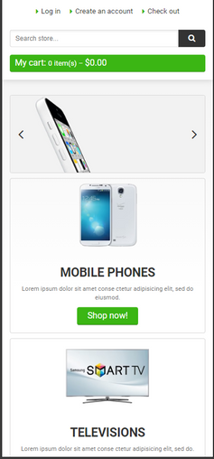

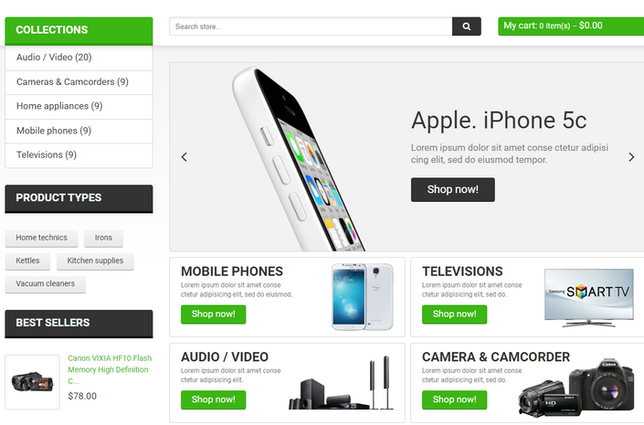
Overview
Esse é um esborço do projeto, visamos algo simples, intuitivo e principalmente agradável ao usuário. Nossa missão é simples: fornecer acesso fácil a uma ampla gama de produtos de alta qualidade, cuidadosamente selecionados.
Acreditamos que a tecnologia não precisa comprometer o futuro do nosso planeta. Ao contrário, ela pode ser uma força positiva para a mudança, impulsionando-nos em direção a um mundo mais verde e habitável para todos

Slide 5




Estratégias Adotada
An Easy-to-Develop
Livestock Business
Estratégia 01
Estratégia 02
Estratégia 03
Marketing Verde
Consciência Ambiental
Inovação Sustentável

Slide 6






Nosso Diferencial
O diferencial do projeto TechGreen está na nossa cuidadosa curadoria de produtos sustentáveis de alta qualidade. Como um e-commerce dedicado à tecnologia sustentável, selecionamos minuciosamente cada produto em nosso catálogo, garantindo que atendam aos mais altos padrões de sustentabilidade e eficiência ambiental.
Nossa equipe trabalha em estreita colaboração com fornecedores e fabricantes comprometidos com práticas eco-friendly, garantindo que cada item em nossa plataforma tenha um impacto positivo no planeta.
Ao optar por comprar no TechGreen, os clientes têm a certeza de que estão adquirindo produtos que não apenas atendem às suas necessidades tecnológicas, mas também contribuem para a preservação do meio ambiente.

Slide 7

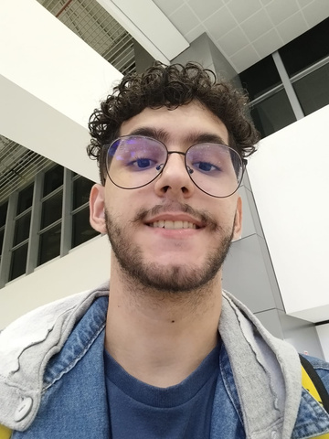

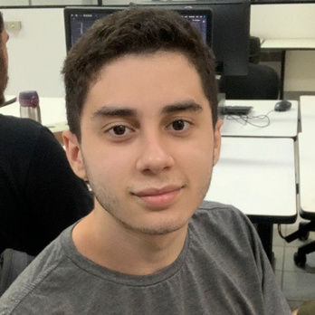

Nosso Time
Rafael Silva
Evandro Luz
Levi Tabosa
FULLSTACK
FULLSTACK
BACKEND
Natanael Freitas
Hélio Nogueira
BACKEND
BACKEND

Slide 8


TECHGREEN.
Obrigado Por sua Atenção!
O projeto TechGreen representa mais do que uma oportunidade de negócio; é um compromisso com um futuro melhor para o nosso planeta. Estamos entusiasmados com o potencial de impacto positivo que nossa iniciativa pode ter e convidamos você a se juntar a nós nessa jornada rumo à sustentabilidade. para nos incentivar no nosso processo, responda nosso formulário ou leia o QRCode ao lado.
Clique Aqui

